Slide 1
80193Τ17 Αξιολόγηση Διαλειτουργικότητας Ηλεκτρονικών Δημοσίων Υπηρεσιών
Υπηρεσία Παροχής Στοιχείων
Εθνικού Μητρώου Δικαιούχων Περίθαλψης – Ασφαλιστικής Ικανότητας
Ομάδα Εργασίας:
Γκίκας Χαράλαμπος
Μαστροκώστας Αθανάσιος
Μπαλής Ανδρέας
Πετράκη Βασιλική
gkikas@idika.gr
mastrokwstas@idika.gr
andreas.balis@opekepe.gr
petraki@idika.gr
ΕΚΔΑΑ 19/10/2017-07/11/2017

Slide 2
Θεσμικό Πλαίσιο
Το Εθνικό Μητρώο Δικαιούχων Περίθαλψης − Ασφαλιστικής Ικανότητας :
Συγκεντρώνει τα αποστελλόμενα από τους ΦΚΑ στοιχεία Ασφαλιστικής Ικανότητας όλων των ασφαλισμένων της χώρας.
Δημιουργήθηκε στην Η.ΔΙ.Κ.Α. ΑΕ με βάση το Νόμο 4237/14 (άρθρο 8 παρ. 3) και την Υπουργική Απόφαση ΦΕΚ Β 1635 – 20.06.2014.
Κατήργησε την χειρόγραφη θεώρηση των βιβλιαρίων υγείας και την αποστολή ή επικόλληση αυτοκόλλητης ετικέτας θεώρησης.

Slide 3
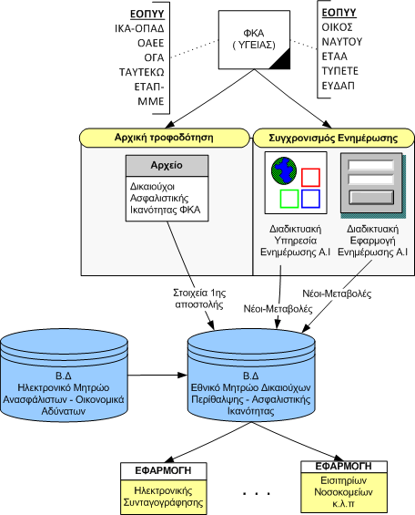
Λειτουργία Εθνικού Μητρώου Δικαιούχων Περίθαλψης
Ταυτοποίηση με ΑΜΚΑ

Slide 4
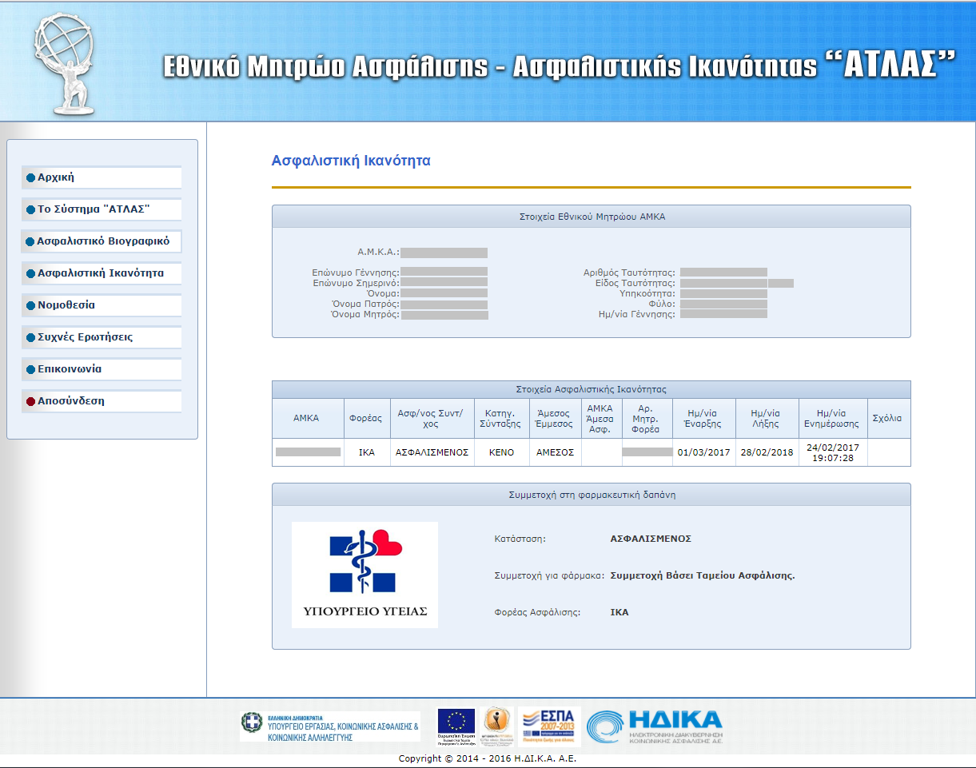
Υπηρεσία Παροχής Στοιχείων Εθνικού Μητρώου Δικαιούχων Περίθαλψης – Ασφαλιστικής Ικανότητας στον πολίτη
https://www.atlas.gov.gr/ATLAS/Atlas/SocSecEligibility.aspx
Στόχος της υπηρεσίας είναι ο έλεγχος των τηρούμενων στοιχείων από τον πολίτη ώστε να επιβεβαιώσει το δικαίωμα πρόσβασής του στις υπηρεσίες υγείας ή να προβεί στις κατάλληλες ενέργειες για τη διόρθωση εσφαλμένων στοιχείων

Slide 5
Παρεχόμενη Πληροφορία
Στοιχεία Εθνικού Μητρώου ΑΜΚΑ
Φορέας Ασφάλισης (π.χ. ΟΑΕΕ)
Αριθμός Μητρώου Φορέα
Περίοδος ισχύος δικαιώματος (από – έως)
Ασφαλισμένος/η – Συνταξιούχος με κατηγορία σύνταξης
Άμεση – Έμμεση Ασφάλιση
Ειδικές περιπτώσεις (π.χ. Συνεχιζόμενη θεραπεία)
Ποσοστό συμμετοχής στη φαρμακευτική δαπάνη για ανασφάλιστους (άρθρο 33 Ν.4368/2016 και ΦΕΚ Β 908 – 04.04.2016)

Slide 6
Κανάλια Διάθεσης της Υπηρεσίας
μέσω του portal του συστήματος "ΑΤΛΑΣ"
μέσω Φορέων Κοινωνικής Ασφάλισης χρησιμοποιώντας κατάλληλο Web Interface
μέσω Ιατρών κατά τη συνταγογράφηση (Web Service)
μέσω Νοσοκομείων κατά την εισαγωγή και κατά το εξιτήριο (Web Service)
μέσω Φαρμακείων (Web Service) κατά την εκτέλεση συνταγής

Slide 7
Εξωτερικές Υπηρεσίες που καταναλώνονται
Έλεγχος εισοδήματος από Α.Α.Δ.Ε.
Ενημέρωση ασφαλιστικής ικανότητας από Φορείς Κοινωνικής Ασφάλισης
Αυθεντικοποίηση χρήστη μέσω TaxisNet
Στοιχεία Μητρώου Α.Μ.Κ.Α.
Ηλεκτρονικό Μητρώο Ανασφάλιστων - Οικονομικά Αδυνάτων

Slide 8
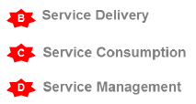
Consumed External Services and Delivery Channels
Έλεγχος Εισοδήματος
Συνταγογράφηση
Ενημέρωση ΑΙ από ΦΚΑ
C
D
C
Νοσοκομεία
D
Αυθεντικοποίηση TaxisNet
Ασφαλιστική Ικανότητα
C
Β
D
Μητρώο ΑΜΚΑ
C
ΦΚΑ
C
D
Φαρμακεία
Ηλ. Μητρώο Ανασφάλιστων

Slide 9
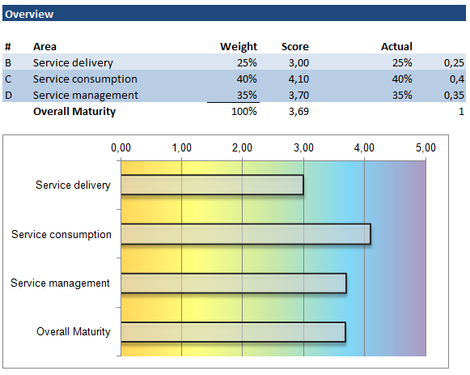
Αποτελέσματα Αξιολόγησης ΙΜΜ

Slide 10
Προτάσεις για βελτίωση της Υπηρεσίας
Αυτοματοποιημένη διαχείριση σφαλμάτων
Παροχή της υπηρεσίας ανεξαρτήτως της χρησιμοποιού-μενης συσκευής και των προγραμμάτων περιήγησης
Ψηφιοποίηση της διαδικασίας κατανάλωσης των δεδομένων των Φορέων Κοινωνικής Ασφάλισης που απαιτούνται για την αρχικοποίηση του Εθνικού Μητρώου Δικαιούχων Περίθαλψης - Ασφαλιστικής Ικανότητας (π.χ. παροχή των δεδομένων μέσω Secure FTP και αυτόματη ενεργοποίηση διαδικασίας επεξεργασίας τους)
Ενσωμάτωση πληροφορίας από ιδιωτικές ασφαλίσεις υγείας
Διασύνδεση με το Εθνικό Δίκτυο Έρευνας και Τεχνολογίας (ΕΔΕΤ) για τον έλεγχο απώλειας της ιδιότητας προστατευόμενου μέλους λόγω σπουδών.
Πολυγλωσσικότητα

